Slide 1

Сюжетно – ролевая игра «Цирк»
Муниципальное казенное дошкольное образовательное учреждение Искитимского района Новосибирской области детский сад комбинированного вида «Красная шапочка» р.п. Линево
_________________________________________________________________________
Адрес: 633216 р.п. Линево 4 - микрорайон д. 15, Искитимский район, Новосибирская обл., тел/ факс (8) 383 -43-33-821
Е-ds_kra_isk@edu54.ru
Группа «Малышок»
Воспитатели: Пасканова Ирина Васильевна
Анафриенко Оксана Алексеевна

Slide 2
Цель:
Создать условия для развития познавательных и творческих способностей детей в процессе сюжетно – ролевой игры.
Задачи:
Закрепить представления детей о цирковых профессиях артистов: дрессировщик, гимнасты, силачи, фокусник, клоун; о профессиях людей работающих в цирке: кассир, контролёр.
Учить выполнять роли и выполнять действия. Побуждать к ролевому диалогу.
Воспитывать желание играть в коллективе сверстников.

Slide 3
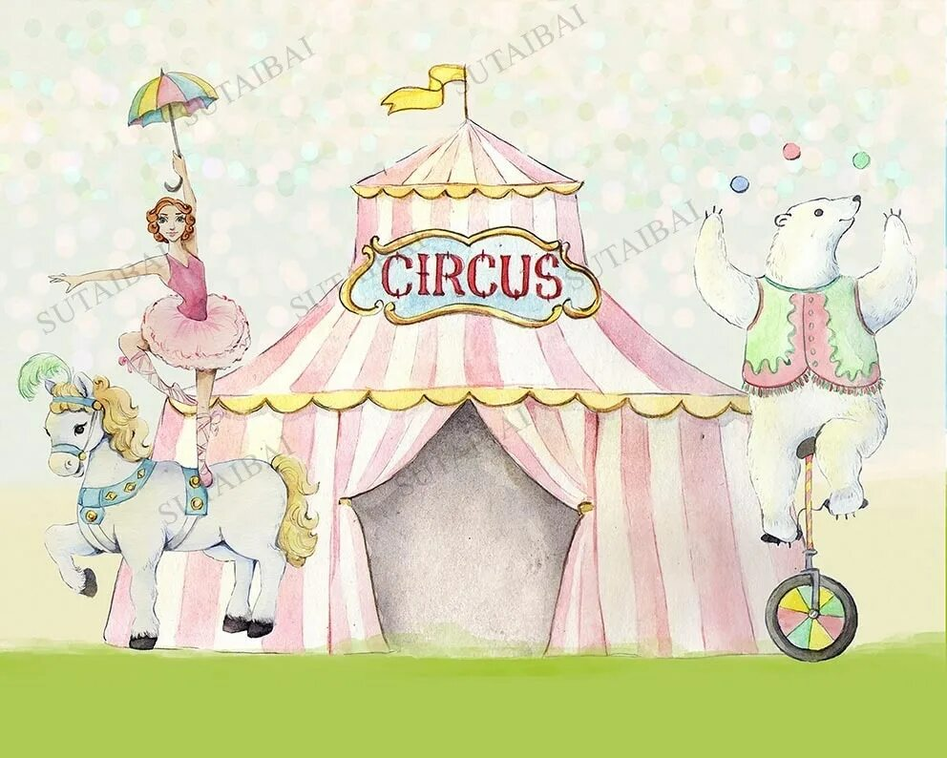
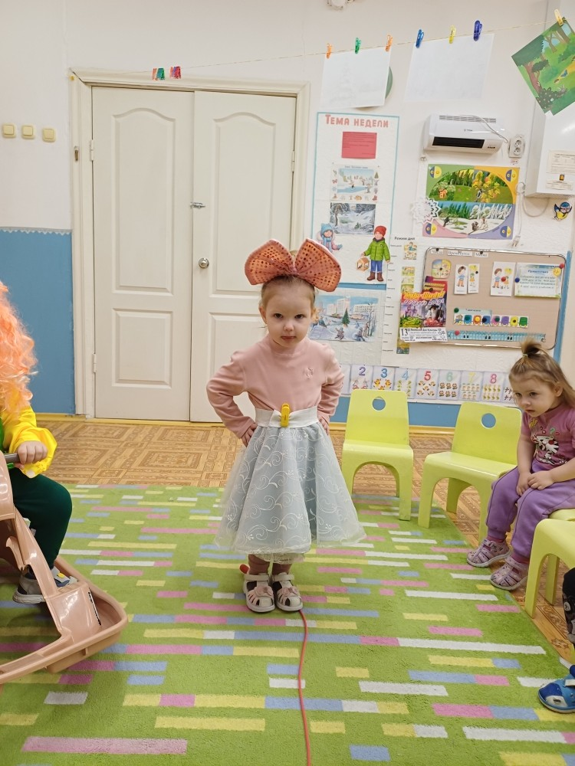
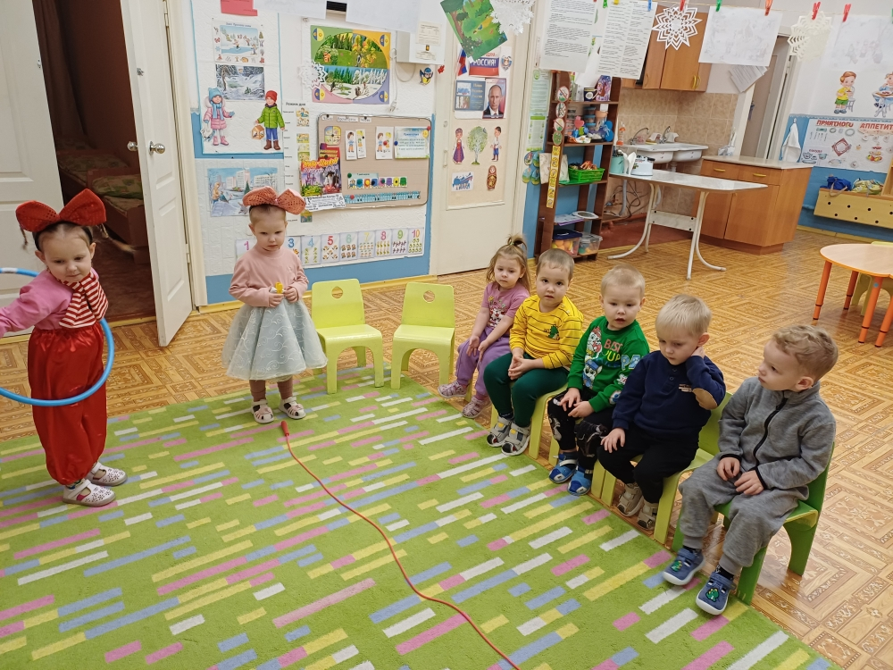
Предварительная работа: Беседы о цирке и цирковых артистах, профессиях людей работающих в цирке. Рассматривание иллюстраций «Цирк», просмотр мультфильмов о цирке.

Slide 4
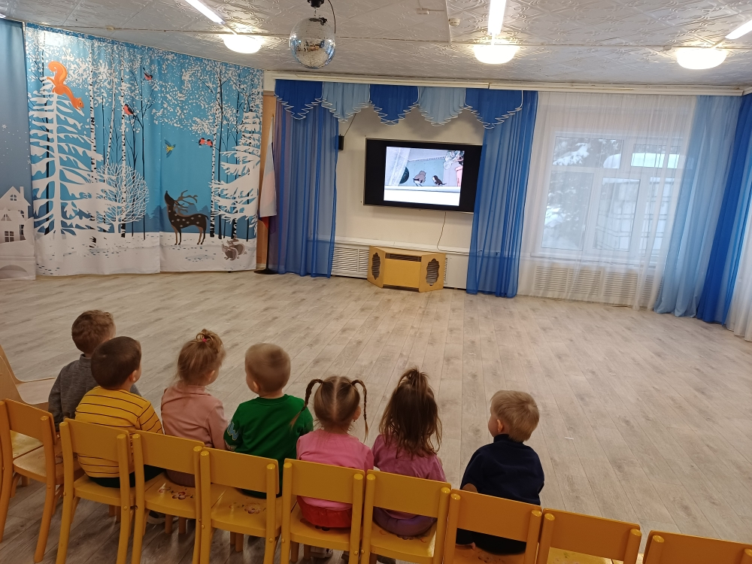
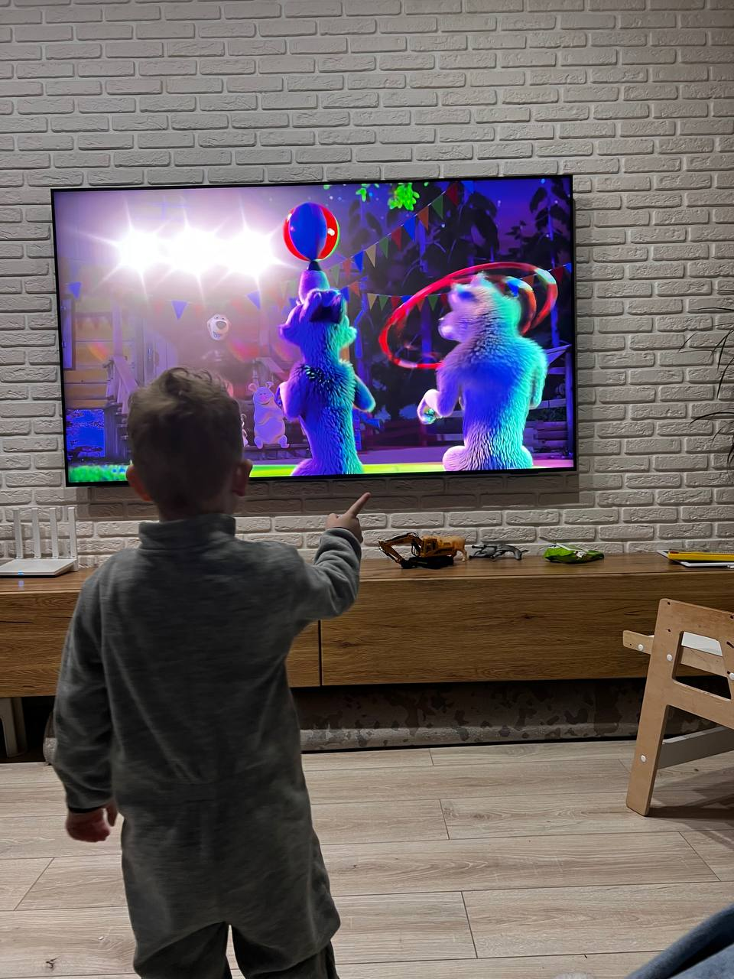
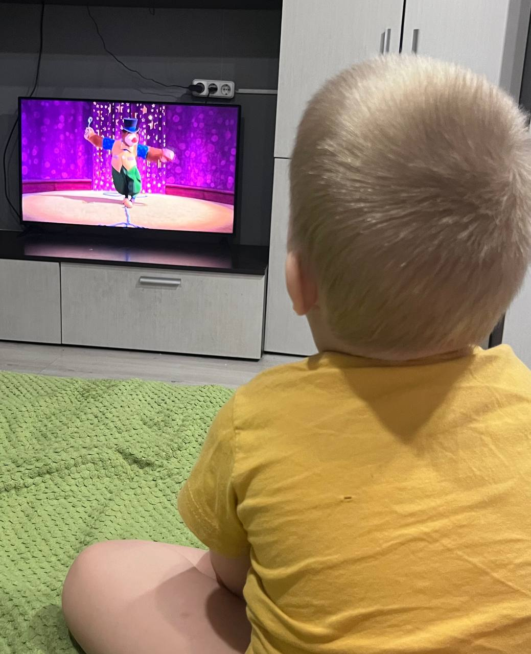

Slide 5
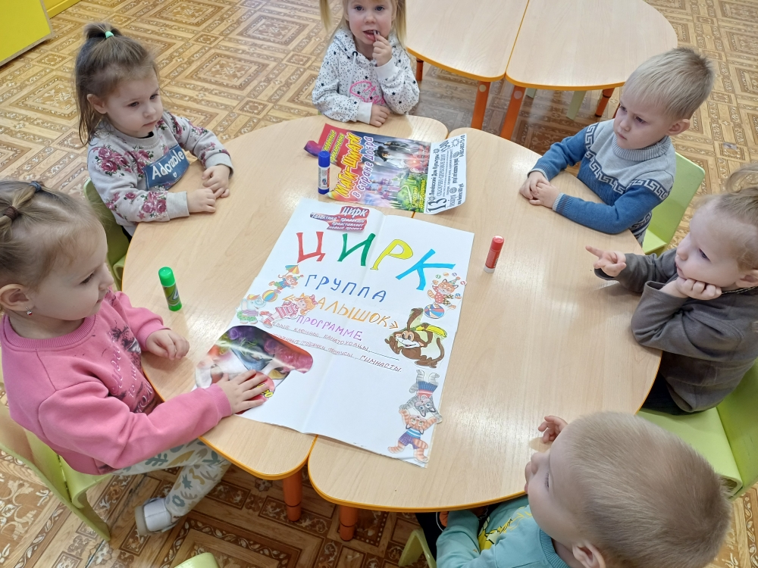
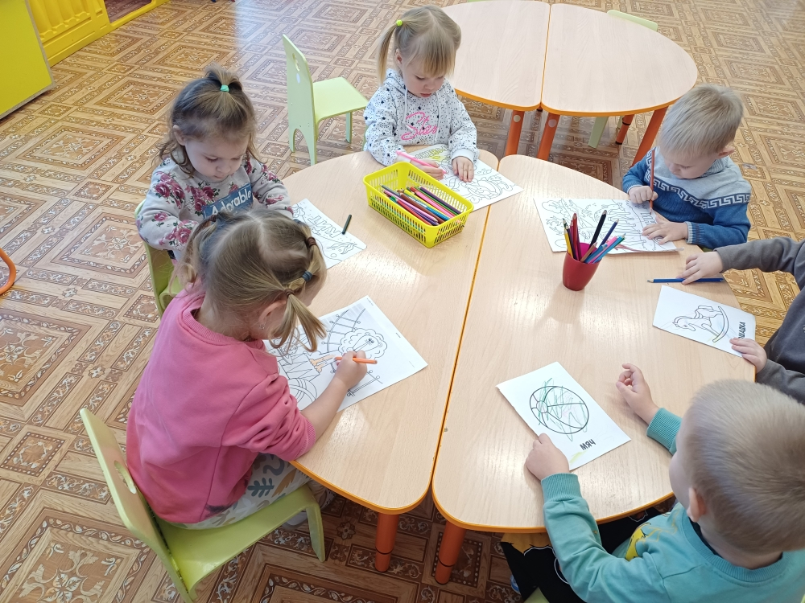

Slide 6
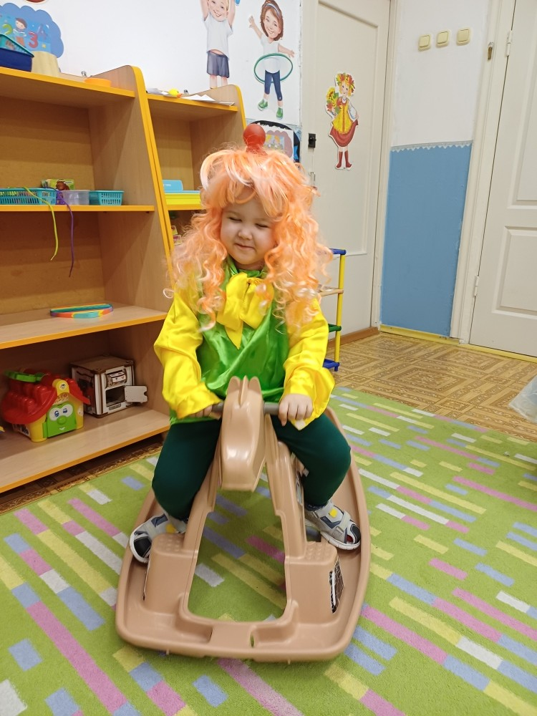
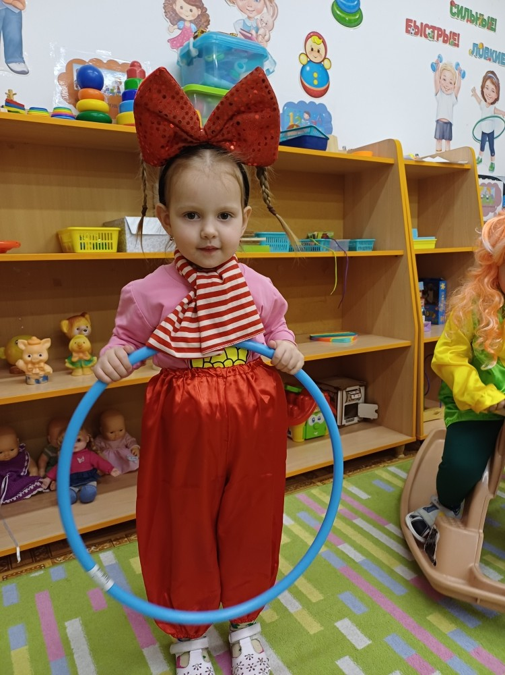
А кто смешит людей? (клоун)

Slide 7
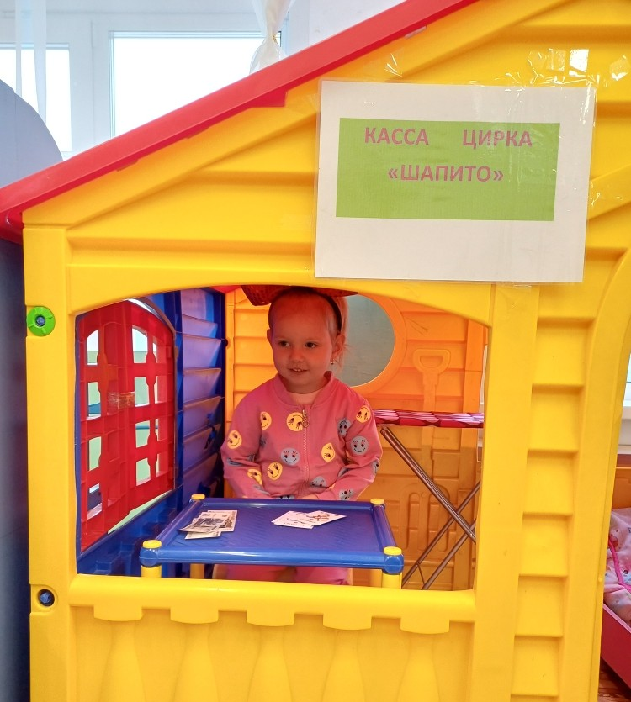
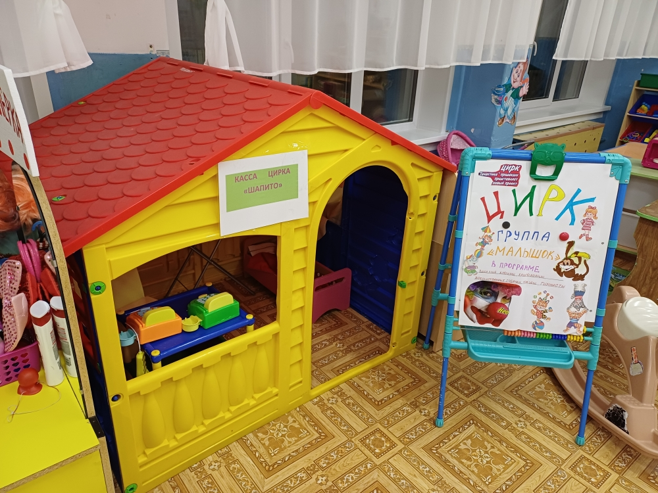
Вы ребята, будете зрители. Что вы должны купить, чтобы попасть в цирк? (билеты). А где их можно купить? (в кассе) Кто продаёт билеты? (кассир). Кто хочет быть кассиром? Занимай место в кассе. А проверяет билеты кто? (контролёр, выбирается контролёр). Проверяйте билеты. А вы берите деньги и становитесь в очередь, покупайте билеты в кассе. Не забудьте, что нужно вежливо обращаться к кассиру.(дети покупают билеты и садятся на места).

Slide 8
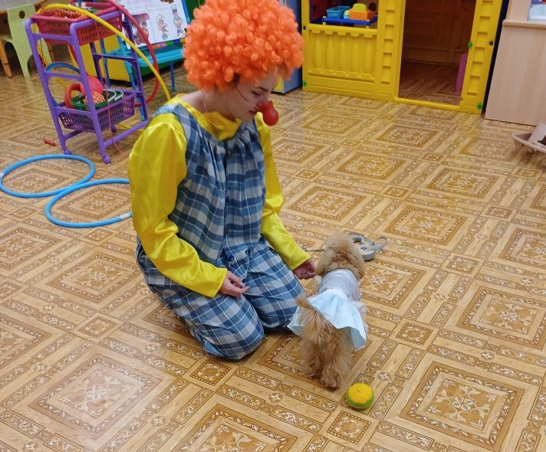
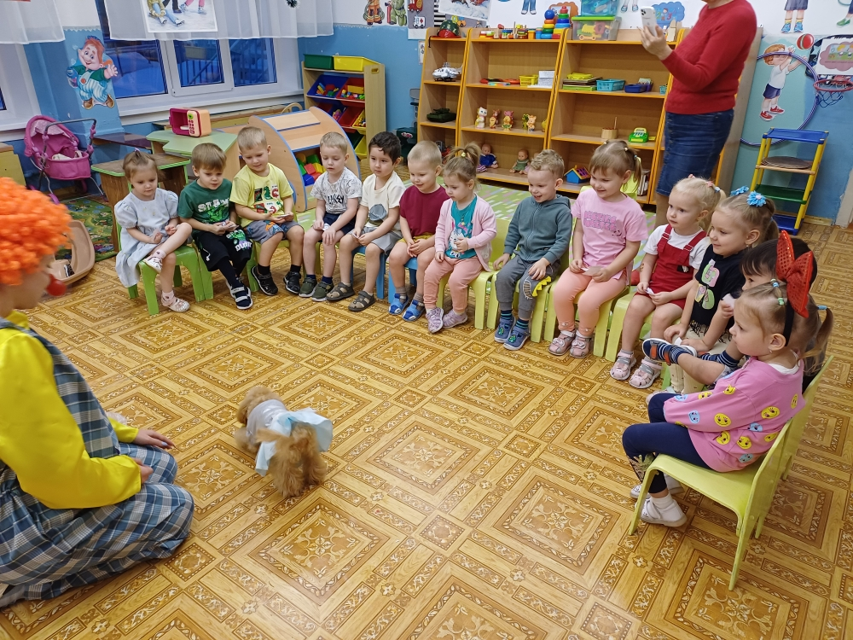
Следующим номером нашей программы на арене цирка всемирно известный дрессировщик со своей дрессированной собачкой «Бонни». Похлопайте, встречаем их. Ведущий. Что умеет делать ваша собачка? (выполнять команды). Посмотрим. Дрессировщик даёт команды: Сидеть! Голос! Лежать, танцуй

